Slide 1
Lucia Rotenberg
Laboratório de Educação em Ambiente e Saúde
Instituto Oswaldo Cruz, Fiocruz

Slide 2
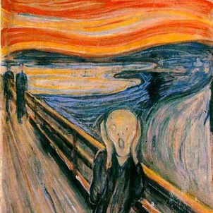
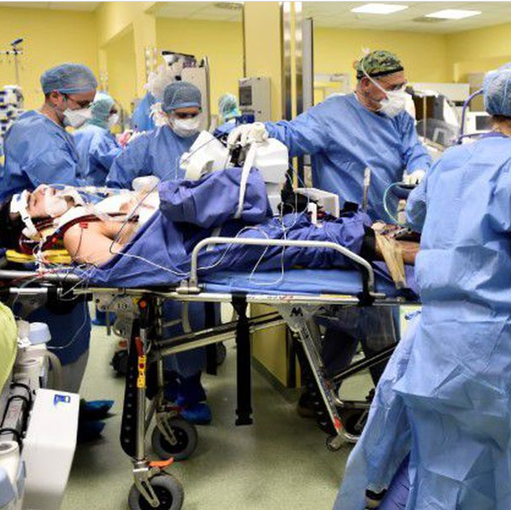
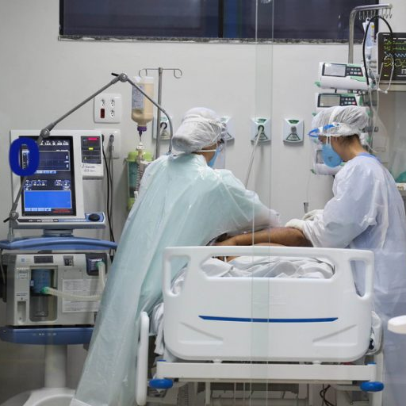
O CONTEXTO DA COVID-19 NAS UNIDADES DE SAÚDE
SAÚDE MENTAL
TRABALHADORES DA SAÚDE
INICIATIVAS
LIMITES

Slide 3
OS EFEITOS À SAÚDE MENTAL SÃO INEVITÁVEIS
QUAIS OS DESAFIOS? QUAIS AS LIMITAÇÕES?
A ORGANIZAÇÃO DO TRABALHO NO CONTEXTO DA COVID-19
EXPERIÊNCIAS DE PESQUISA-INTERVENÇÃO EM SAÚDE MENTAL NO RJ
QUAIS AS LIÇÕES PARA NOVAS SITUAÇÕES DE PANDEMIA?
QUE LIÇÕES EXTRAIR PARA O DIA-A-DIA DAS UNIDADES DE SAÚDE NO PÓS-PANDEMIA?

Slide 4
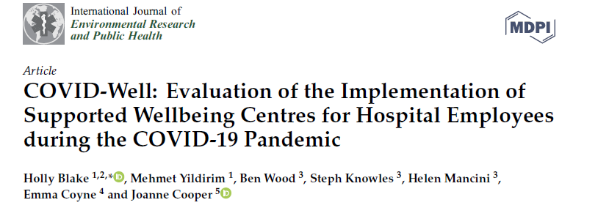
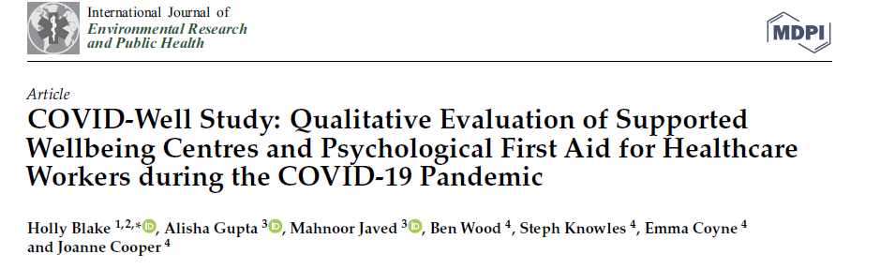
Centros de Bem-Estar em hospitais do Reino Unido em um esforço para reduzir o impacto psicológico do COVID-19 nos profissionais de saúde.

Slide 5
MONITORAMENTO POR 17 SEMANAS
PRIMEIROS CUIDADOS PSICOLÓGICOS (amigos do bem-estar)
ESPAÇOS DE REPOUSO
Instalações altamente valorizadas
Espaços de descanso de alta qualidade e acesso ao suporte individualizado são benéficos para indivíduos, equipes, organizações e a qualidade do atendimento.
O treinamento da equipe do NHS em primeiros socorros psicológicos é uma abordagem útil para apoiar o bem-estar da força de trabalho do NHS durante e após a pandemia de COVID-19.

Slide 6
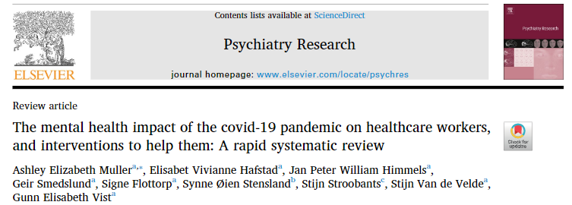
AS MEDIDAS IMPLEMENTADAS PELAS UNIDADES DE SAÚDE FREQUENTEMENTE SE RESTRINGEM AO NÍVEL INDIVIDUAL.
SEM CONSIDERAR
AS FONTES DE ESTRESSE PSICOSSOCIAL DERIVADAS DA ORGANIZAÇÃO DO TRABALHO - SOBRECARGA DE TRABALHO E FALTA DE EPIs.

Slide 7
EXPERIÊNCIAS DE PESQUISA-INTERVENÇÃO
Conhecimentos que podem gerar mobilizações e resistências dos sujeitos individuais e coletivos diante das diversas situações de trabalho.
COMPREENDER O TRABALHO PARA TRANSFORMÁ-LO

Slide 8
BASE TEÓRICO-METODOLÓGICA
CAMPO DA SAÚDE DO TRABALHADOR CONJUGADO ÀS CLÍNICAS DO TRABALHO
Ergonomia da Atividade (A Wisner)
Clínica da Atividade (Y Clot)
Psicodinâmica do Trabalho (C Dejours)
Perspectiva Ergológica(Y Schwartz)

Slide 9
BASE COMUM DAS CLÍNICAS DO TRABALHO
Centralidade do trabalho para a saúde.
Valorização das relações entre o trabalho e a subjetividade.

Slide 10
Methodological perspective
Ergonomia da Atividade (Wisner)
Distinção entre o trabalho prescrito e o trabalho real
Psicodinâmica do Trabalho (C Dejours)
O papel do trabalho na construção da identidade
Perspectiva ergológica (Y Schwartz)
Desenvolve o dispositivo dinâmico de 3 pólos, modelo de produção de conhecimento que propõe um encontro entre saberes das disciplinas, o conhecimento e os valores gerados pela experiência dos trabalhadores, Unidos por um um polo da ética.

Slide 11
EXPERIÊNCIAS DE PESQUISAS-INTERVENÇÃO EM SAÚDE MENTAL
PESQUISA
Saúde mental em profissionais de saúde frente à Pandemia de COVID-19:
informação para ações em saúde do trabalhador
COORDENAÇÃO:
Lucia Rotenberg
Instituto Oswaldo Cruz
Escola Nacional de Saúde Pública
Policlínica Piquet Carneiro, UERJ
Universidade Federal do Triângulo Mineiro
COORDENAÇÃO:
Simone Oliveira
Escola Nacional de Saúde Pública
Instituto Oswaldo Cruz
Coordenação de Saúde do Trabalhador, Fiocruz

Slide 12
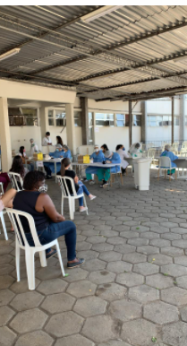
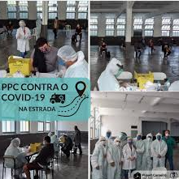
Policlínicia Piquet Carneiro, UERJ
Um dos primeiros Centros de Referência em Testagem para Covid-19 no Rio de Janeiro
PRIORIZAÇÃO PARA PROFISSIONAIS DA SAÚDE

Slide 13
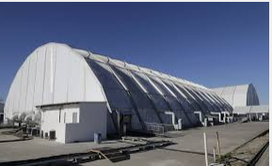
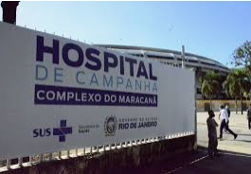
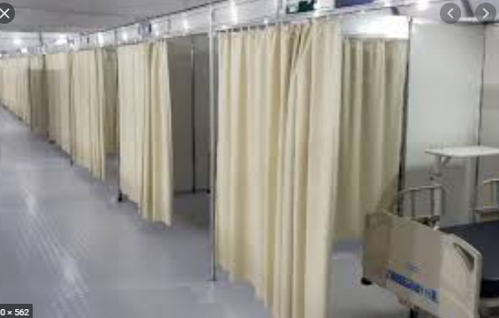
PROFISSIONAIS DE SAÚDE
Médicos, Enfermeiros, Técnicos de Enfermagem, Fisioterapeutas, Psicólogos, Assistentes sociais, Agentes Comunitários de Saúde
Unidades Básicas de Saúde, UPAs, Secretarias de Saúde, Hospitais públicos e privados, Hospitais de Campanha

Slide 14
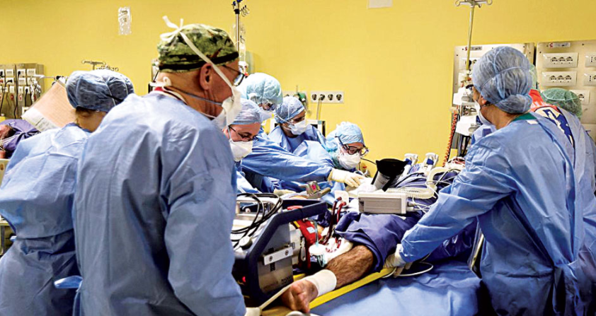
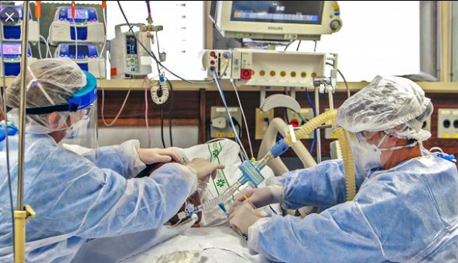
QUESTIONÁRIO ONLINE
N=4.904
Estudo epidemiológico
fonte: ISTOÉ
ENTREVISTAS REMOTAS
N=80
Estudo qualitativo
GRUPOS SOBRE O TRABALHO
N=16
fonte: Euronews.com

Slide 15
ALTA PERCEPÇÃO DE RISCO DE ADOECIMENTO POR COVID-19 E SINTOMAS DE SAÚDE MENTAL
Ajustado por sexo, idade, escolaridade, cuida criança/idoso, jornada de trabalho, ocupação, local de trabalho e comportamento altruísta. Categoria de referência = baixa percepção de risco.

Slide 16
CUIDAR DO TRABALHADOR
... não usar máscara pra não assustar a população.
Médica, Emergência Covid, Hospital Público
... eu vou ter que tá grave, num estado grave pra eu poder testar?
Técnica de Enfermagem, UTI Hospital de Campanha

Slide 17
COMO EVITAR O DESGASTE DA PARAMENTAÇÃO?
a dificuldade de ficar o tempo todo paramentado.
uma estratégia pra gente não se sentir tão desgastado assim no curso do uso frequente daquele material.
Técnico de Enfermagem, UTI Hospital Público

Slide 18
O NECESSÁRIO APOIO PSICOLÓGICO
Foi zero,
em nenhum momento nós fomos visitados
Enfermeira de Emergências, redes Pública e Privada

Slide 19
O COLETIVO DE TRABALHO COMO PROTEÇÃO À SAÚDE MENTAL
“Então galera, ah toda semana, uma vez na semana você tem meia hora com um grupo de apoio aí embaixo, depois do plantão”.
“Porque vimos muita morte, algo que não estávamos acostumados e que era difícil. (...) Deveria ter grupos com pessoas do mesmo plantão”.
Técnica de Enfermagem, UTI de Hospital Público

Slide 20
O RECONHECIMENTO FAZ BEM À SAÚDE DOS TRABALHADORES
essa questão de ouvir as equipes já seria um ponto altíssimo
a gente se sentiu pedra de xadrez.
Enfermeira de Emergência de Hospital Público

Slide 21
MEDIDAS QUE PODEM REDUZIR O SOFRIMENTO MENTAL
TREINAMENTO RELATIVO AOS EPIs
– NÃO NEGLIGENCIAR NENHUM SETOR OU PLANTÃO
– CONSIDERAR A DEMANDA DOS PLANTÕES
– INCLUIR OS NOVOS CONTRATADOS

Slide 22
MEDIDAS QUE PODEM REDUZIR O SOFRIMENTO MENTAL
AÇÕES PARA MELHORAR A ASSISTÊNCIA
– MAIOR COMUNICAÇÃO COM AS EQUIPES DOS PLANTÕES NOTURNOS
– FLUXOS DE TRABALHO PENSADOS COLETIVAMENTE
– REDUZIR A BUROCRACIA PARA SE DEDICAR MAIS TEMPO AO PACIENTE (EM ESPECIAL NA REDE PRIVADA)

Slide 23
MEDIDAS QUE PODEM REDUZIR O SOFRIMENTO MENTAL
ACÕES PARA FAVORECER A MELHOR ASSISTÊNCIA AOS PACIENTES E SUAS FAMÍLIAS
– Apoio de assistentes sociais para a família do paciente
– Comunicação do patiente com a família

Slide 24
AÇÕES VOLTADAS À SAÚDE E À RECUPERAÇÃO DOS TRABALHADORES
Espaço para descanso e alimentação
Pausas durante a jornada
Exames de Covid-19 regulares
Suporte durante os afastamentos
Assistência psicológica individual
Apoio psicológico em grupos no hospital

Slide 25
NO NÍVEL MACRO, O SUS REAL
a gente tinha que ficar praticamente assistindo o paciente ali indo a óbito sem ter muito o que fazer, ver o paciente pedindo socorro sem ter muito o que fazer.
o psicológico também do profissional de saúde... É, no primeiro dia lá eu dormi chorando quando cheguei em casa, porque o descaso assim, que encontrava com os pacientes era muito grande por falta de investimento público.
Porque não foi só a Covid que matou os pacientes, foi a falta de atendimento adequado.
Enfermeira, UTI Hospital Público
orque não foi só a Covid que matou os pacientes, foi a falta de atendimento adequado.
Notes:
ALÉM DA CARGA EMOCIONAL TRAZIDA PELOS RISCOS DA COVID-19, O SOFRIMENTO TAMBÉM ADVEM DE NÃO CONSEGUIR TRABALHAR
OU NÃO CONSEGUIR TRABALHAR DA FORMA DESEJADA, NO CASO, NÃO CONSEGUIR PRESTAR MELHOR ASSISTÊNCIA AOS PACIENTES – ATIVIDADE IMPEDIDA.

Slide 26
COORDENAÇÃO:
Simone Oliveira
Escola Nacional de Saúde Pública
COLABORAÇÃO:
Instituto Oswaldo Cruz
Coordenação de Saúde do Trabalhador, Fiocruz
Analisar a saúde mental e a percepção de risco de adoecimento por Covid-19 dos trabalhadores da saúde.
Gerar ações de promoção da saúde e apoio aos trabalhadores.
Notes:
VISOU ANALISAR AS CONDIÇÕES E OS ASPECTOS PSICOSSOCIAIS E DE SAÚDE MENTAL RELACIONADOS AO TRABALHO, NA PERSPECTIVA DE GERAR AÇÕES DE APOIO AOS TRABALHADORES.
CABE DESTACAR QUE ESSAS AÇÕES SÃO VIABILIZADAS ATRAVÉS DA CONTRIBUIÇÃO E ARTICULAÇÃO DA PESQUISA COM A COORDENAÇÃO DE SAÚDE DO TRABALHADOR (CST/FIOCRUZ) E A DIREÇÃO DO INI/FIOCRUZ.

Slide 27
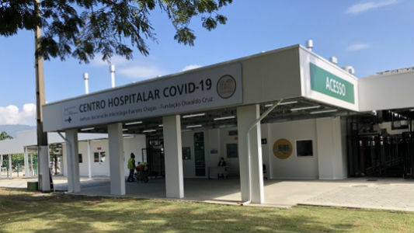
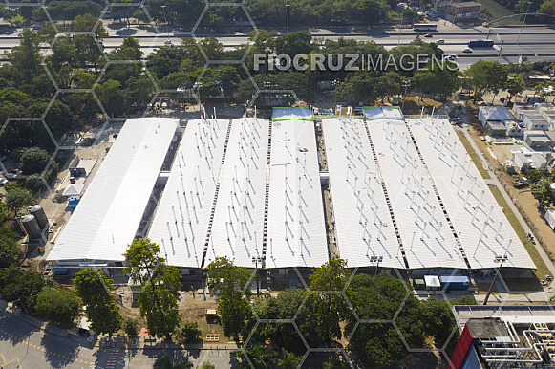

Slide 28
PECULIARIDADES DO TRABALHO NO CENTRO HOSPITALAR COVID-19
Destinado a pacientes graves com diagnóstico de Covid-19
Construída em menos de dois meses no campus da Fiocruz/RJ
195 leitos; área de 11.720 metros quadrados
Força de trabalho de mais de 1.000 profissionais
Inaugurado em 19/05/2020

Slide 29
QUESTIONÁRIO – contexto de trabalho, impacto da Covid-19 à saúde dos trabalhadores, relações com familiares, sintomas de depressão, ansiedade e estresse
ENCONTROS SOBRE O TRABALHO – adota atitude epistemológica que põe em debate os conhecimentos disciplinares e a experiência dos trabalhadores para a produção de novos saberes sobre a saúde e suas relações com o trabalho
CAPACITAÇÃO DE GESTORES – a partir de casos concretos no hospital
PROPOSTAS DE INTERVENÇÃO – com base no diagnóstico elaborado na Oficina de Treinamento dos Gestores.

Slide 30
ANSIEDADE
DEPRESSÃO
ESTRESSE
Notes:
Esse percentual de profissionais possui algum grau de sofrimento (leve, moderado e grave) no que se refere à / indicativo de ansiedade.

Slide 31
ATENDIMENTO AOS TRABALHADORES EM SITUAÇÃO CRÍTICA MEDIANTE ATUAÇÃO DA COORDENAÇÃO DE SAÚDE DO TRABALHADOR DA FIOCRUZ E DO NUST-INI.

Slide 32
O CONTEXTO DE TRABALHO
Alguns resultados
Escala de Avaliação: SATISFATÓRIA / MODERADA / GRAVE
organização do trabalho
condições de trabalho
relações socioprofissionais
Sofrimento psíquico

Slide 33
ORGANIZAÇÃO DO TRABALHO
% de trabalhadores que a avaliam como crítica ou grave
Fatores que mais contribuem para o sofrimento mental
Médicos, 100% Fisioterapeutas, 90% Enfermeiras, 91% Técnicas de enfermagem, 83% | Falta de tempo para pausas Fiscalização de desempenho Fiscalização do desempenho Fiscalização do desempenho | Ritmo de trabalho excessivo Forte cobrança por resultados e Divisão entre quem planeja e quem executa Forte cobrança por resultados Divisão entre quem planeja e quem executa

Slide 34
CONDIÇÕES DE TRABALHO
% de trabalhadores que as avaliam como crítica ou grave
Fatores que mais contribuem para o sofrimento mental
Médicos, 67% Fisioterapeutas, 24% Enfermeiras, 14% Técnicas(os) de enfermagem, 11% | Ambiente físico desconfortável Ruído no ambiente de trabalho Ruído no ambiente de trabalho Ruído no ambiente de trabalho | Ruído no ambiente de trabalho Mobiliário inadequado Posto de trabalho inadequado Posto de trabalho inadequado

Slide 35
RELAÇÕES SOCIO-PROFISSIONAIS
% de trabalhadores que as avaliam como crítica ou grave
Fatores que mais contribuem para o sofrimento mental
Médicos, 53% Fisioterapeutas, 43% Enfermeiras(os), 45% Técnicas(os) de enfermagem, 23% | Falta de integração Funcionários excluídos das decisões Disputas profissionais Disputas profissionais | Comunicação entre funcionários insatisfatória Comunicação entre funcionários insatisfatória Funcionários excluídos das decisões Funcionários excluídos das decisões

Slide 36
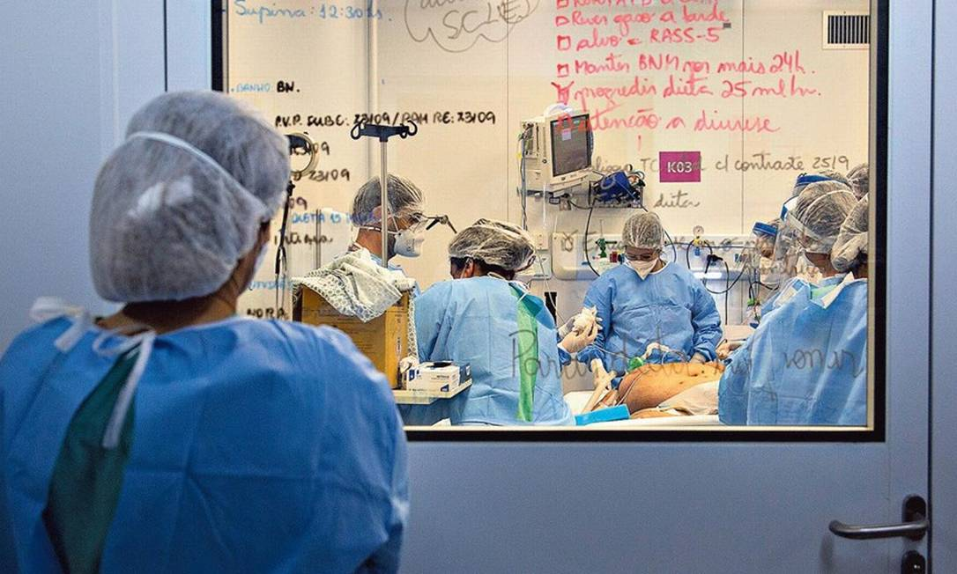

Slide 37
PERCEPÇÕES SOBRE O TRABALHO
Desafio grande
Muita exigência
Muito aprendizado
Gratificante
Oportunidade ímpar de trabalhar na Fiocruz
Orgulho da instituição
Prazer de trabalhar
Motivação para fazer cada dia melhor
Realização de um sonho profissional

Slide 38
Percepções sobre o trabalho
Coesão entre a equipe x conflitos entre categorias
Dificuldade nas relações interpessoais (especialmente entre categorias)
Problemas de comunicação
Postura da chefia x valorização e respeito da hierarquia
Importância do feedback

Slide 39
Percepções sobre o trabalho
Dificuldades com a informatização, sistemas e tablet
Protocolos e sistemas muito diferentes
Importância do tempo para apreensão das normas e protocolos
Correção dos problemas e aprimoramento constante
Hospital público com resultados muito bons

Slide 40
Dificuldades em relação ao trabalho
Paramentação e desparamentação
Leito
Muito cansaço
Necessidade de local de descanso

Slide 41
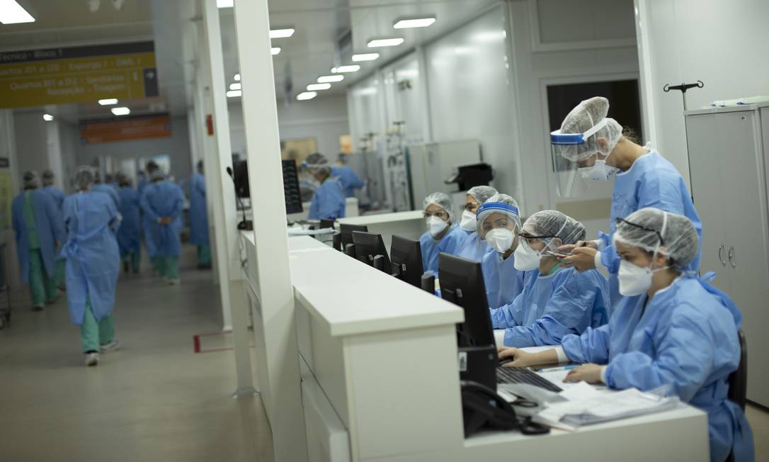

Slide 42
A qualidade, adequação e quantidade dos EPIs contribuem para o equilíbrio da saúde mental, além de garantir boas condições de trabalho.
O bom ambiente de trabalho com sua cultura organizacional, constitui um dos ingredientes da competência e abre espaço para a constituição de coletivos coesos e cooperativos.
“O grupo é muito coeso, conseguimos em pouco tempo, eu até brinco com eles que em pouco tempo conseguimos produzir muito e ter muita afinidade (...) eles representam a construção disso aqui. Tudo o que conquistamos até hoje foi construído por todos que estão aqui, chegamos com uma folha de papel em branco e montamos cada uma delas, tudo foi pensado por nós”
Grupo 1 - trabalhador 8

Slide 43
O CUIDADO DOS TRABALHADORES DA SAÚDE
O trabalho em saúde se dá em uma rede múltipla de serviços. São lugares de cuidados clínicos, cirúrgicos, afetivos, de contato direto com as pessoas.
Os trabalhadores e trabalhadoras da saúde percorrem uma trajetória temporal de oscilações e ameaças, de escolhas por onde andar e que vínculos estabelecer.
Como dar suporte emocional àquele que cuida? No mesmo espaço em que promovem o cuidado também precisam recebê-lo. Cabe, assim, materializar múltiplas formas de cuidado, que devem se ancorar em uma escuta sensível dos trajetos afetivos e técnicos desses profissionais, acolhendo suas angústias.

Slide 44
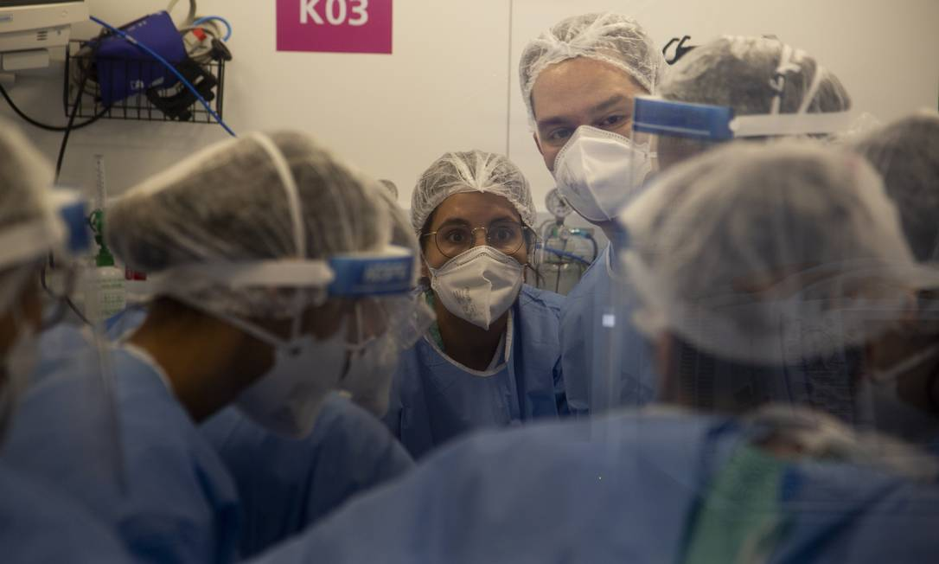

Slide 45
COMPREENDER PARA TRANSFORMAR
OFICINAS DE FORMAÇÃO PARA GESTORES
Colaborar para a promoção da saúde dos trabalhadores/as buscando otimizar os tempos, diminuir a fadiga, favorecer as relações interpessoais, diminuir conflitos e fortalecer os coletivos.
A partir de casos concretos, desenvolver a capacidade de analisar e propor intervenções nas situações de trabalho, com base nos elementos teórico-metodológicos desenvolvidos pela Ergonomia da Atividade.
Criar meios para que se desenvolva um olhar e uma escuta específicos e sensíveis para realizar uma análise do trabalho que contribua para o maior bem-estar dos trabalhadores e, portanto, a maior qualidade da assistência.

Slide 46
Principal mensagem
QUAIS AS LIÇÕES PARA NOVAS SITUAÇÕES DE PANDEMIA?
QUAIS AS LIÇÕES PARA O DIA-A-DIA DAS UNIDADES DE SAÚDE NO PÓS-PANDEMIA?

Slide 47
COMO DAR SUPORTE EMOCIONAL
ÀQUELE QUE CUIDA?
Construção de espaços de diálogo entre trabalhadores/as, gestão e instâncias de apoio. Busca-se promover um coletivo potente para proteger a força de trabalho, contribuindo para a melhor assistência em saúde.
NO DIA A DIA DAS UNIDADES DE SAÚDE, MESMO FORA DA PANDEMIA

Slide 48
Uma das estratégias possíveis para capacitação dos entes envolvidos é intitulada “Primeiros Cuidados Psicológicos” – PCP (OMS, 2015), que deve preferencialmente ser objeto de capacitação antes de um evento excepcional tal como o que estamos vivendo, mas que, caso não tenha sido possível, pode ser estudado e aplicado durante a gestão da crise.

Slide 49
PESQUISA
Saúde mental em profissionais de saúde frente à Pandemia de COVID-19:
informação para ações em saúde do trabalhador
INSTÂNCIAS DE APOIO, COMO COMISSÕES DE SAÚDE DO TRABALHADOR EM CADA UNIDADE DE SAÚDE
NÃO APENAS NESTE MOMENTO DE DEMANDA AGUDA, MAS CONSIDERANDO O COTIDIANO DO TRABALHO EM SAÚDE

Slide 50
OBRIGADA!

